Slide 1
概率论
Probability
江西财经大学
2015年
公共邮箱：jcgltj2013@163.com
密码: gltj2013
手机： 15180435929

Slide 2
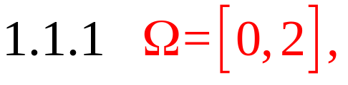
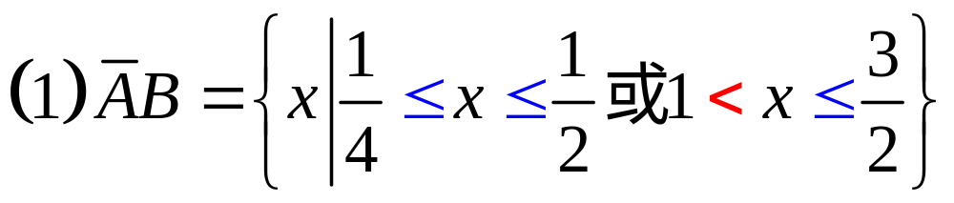
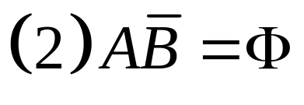
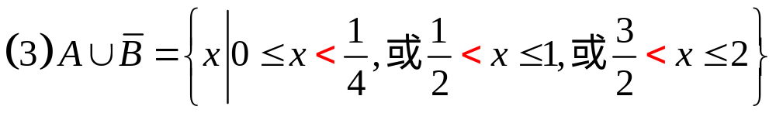
第一章 概率论的基本概念
P6练习1.1

Slide 3
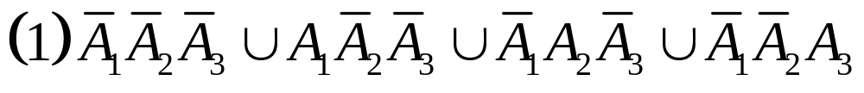
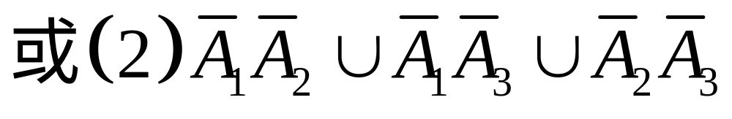
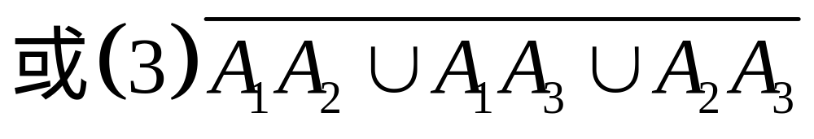
1.1.2（5）最多有一人击中目标

Slide 4
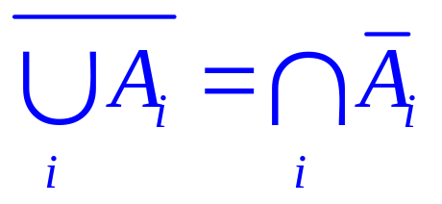
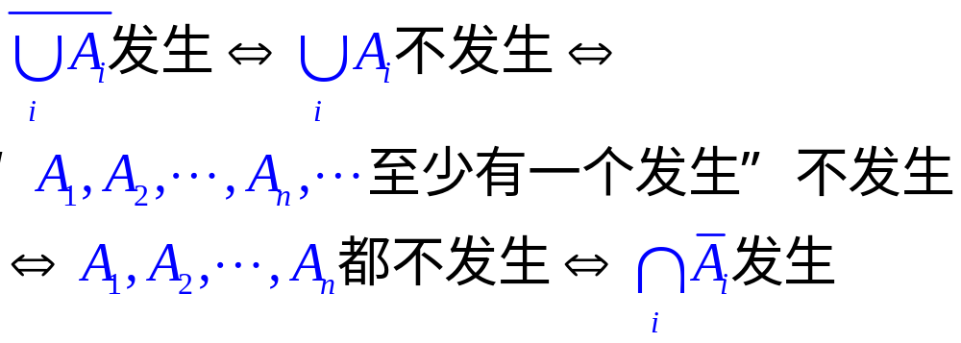
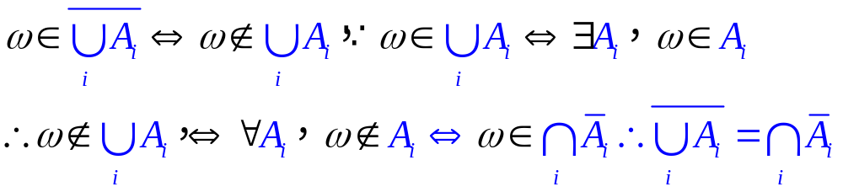
1.1.3
证法一
证法二
证法三
用数学归纳法证明有限并成立，再用极限推广到无穷

Slide 5

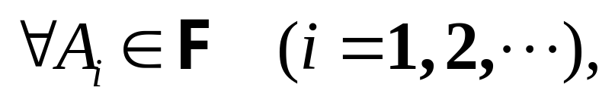


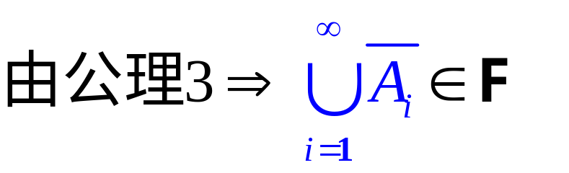
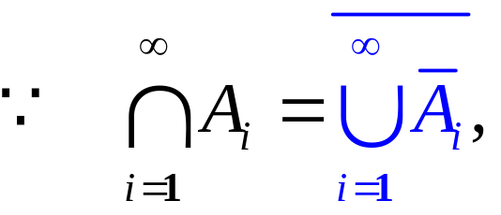
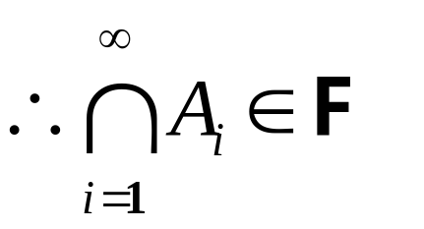

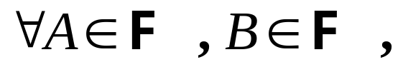

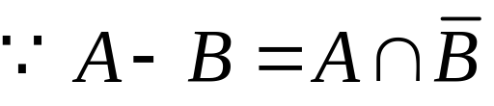
1.1.4
(1).
证：
(2)
证：

Slide 6

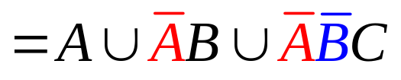


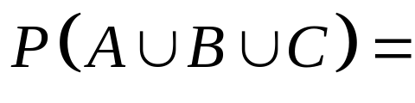
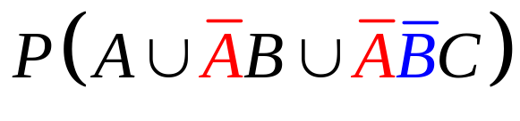
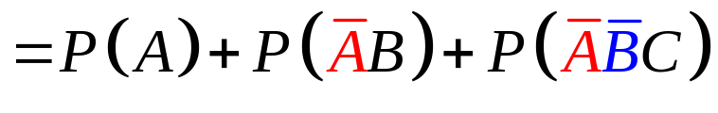
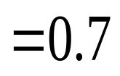
P15练习1.2
1.2.1

Slide 7

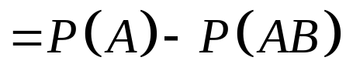


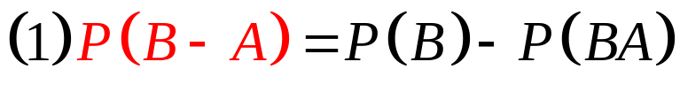

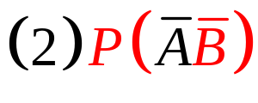
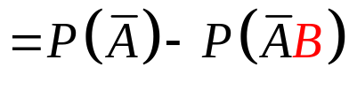
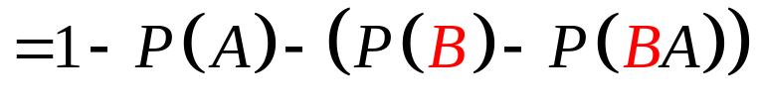
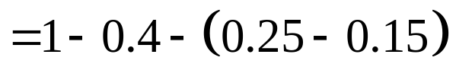

1.2.2

Slide 8
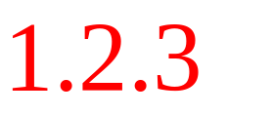

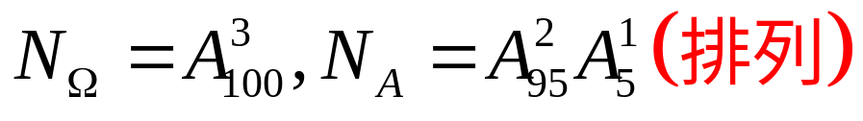
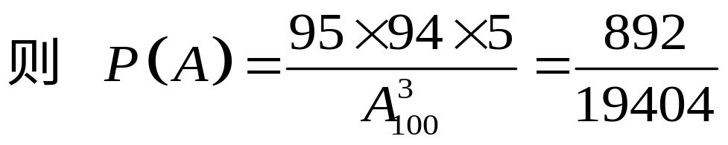

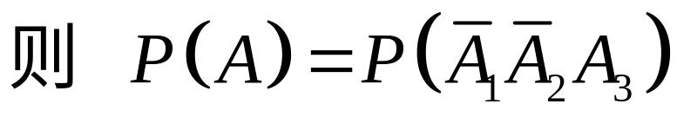
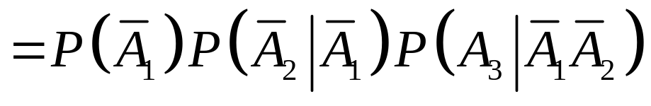
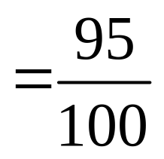
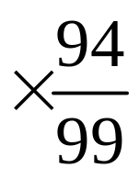
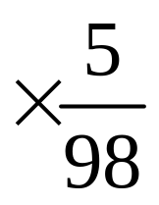
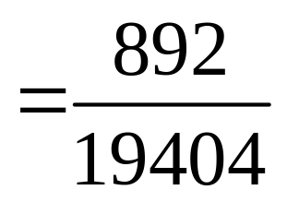
解：
设A=“第三次才取到次品”,

Slide 9
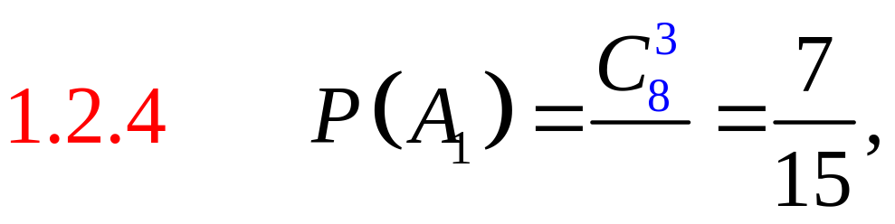
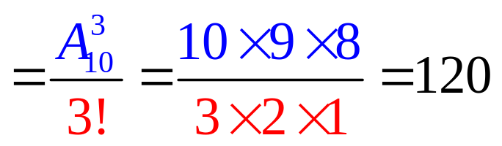
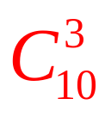

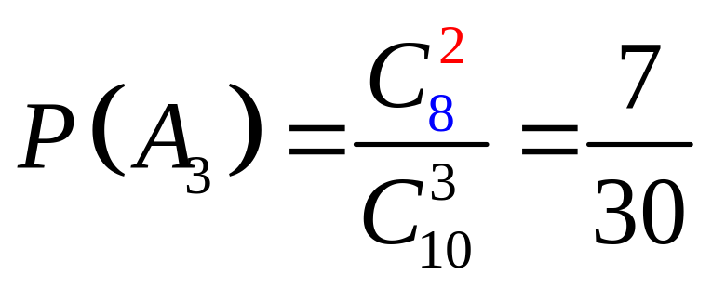
三个数字中不含0和5，从剩下的8个中取3个。
三个数字中含0但不含5，从剩下的8个里取2个。

Slide 10
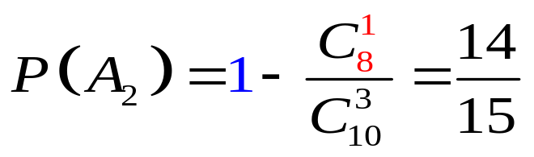
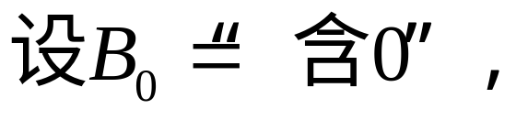
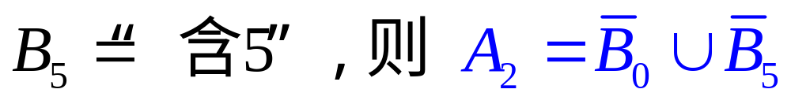
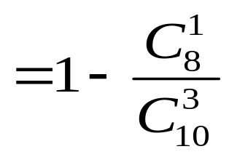
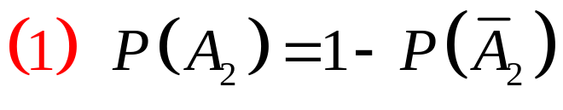
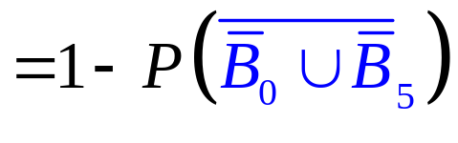
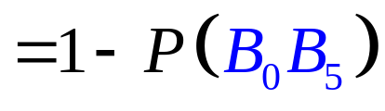
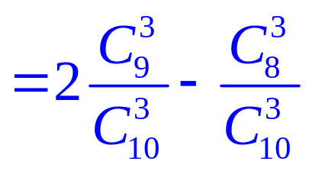
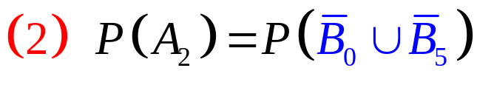
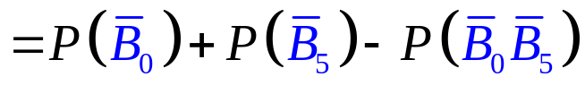




“不含0或5”的逆事件是“含0和5”，从剩下的8个
里取1个。
逆运算
加法公式
直接和分解

Slide 11















P15

Slide 12







P15

Slide 13










P15

Slide 14









P15
男生
男生
男生

Slide 15











Slide 16



Slide 17


Slide 18






Slide 19











解：设A_{i} ={第i个人选中自己的帽子} i =1,2,---，n
A={没有人选中自己的帽子}
则
={至少有一个人选中自己的帽子}

Slide 20









Slide 21




1.2.15
在 1~100 的整数中随机的取一个数,问取到的整数被5、被3或被2整除的概率是多少？
解：设A为 “取到的整数能被5整除”,B为“取到的整数能被3整除”,C为“取到的整数能被2整除”
所以能被5整除的整数
共 20个

Slide 22



AB 为“既被5整除又被3整除”或“能被15整除”
于是所求的概率为：

Slide 23




1.2.16

Slide 24

分配问题
隔板法
例2：
（1）7个相同的小球，任意放入4个不同的盒子中，共有多少种不同的方法？
解：相当于将7个小球用3块隔板分成4份

Slide 25
分配问题
隔板法
例2：
（2）7个相同的小球，任意放入4个不同的盒子中，每个盒子至少有1个小球的不同放法有多少种？
解：将7个小球用3块隔板分成4份，但盒子又不能空。

Slide 26







1.2.17

Slide 27










1.2.18

Slide 28


P22练习1.3 题1

Slide 29





P22练习1.3

Slide 30



P22 练习1.3

Slide 31





P22练习1.3 题6

Slide 32





P26练习1.4 题1

Slide 33






P26练习1.4 题2

Slide 34

P26练习1.4 题3

Slide 35



P26练习1.4 题4
概率为0的事件与任意事件独立
P26练习1.4 题5
概率为1的事件与任意事件独立

Slide 36

P26练习1.4 题6

Slide 37









P27 习题一
一 填空题
1 | 2 | 3 | 4 | 5
6 | 7 | 8 | 9 | 10
2009
二 选择题
1 | 2 | 3 | 4 | 5 | 6 | 7 | 8 | 9 | 10
B | D | C | A | B | D | A | D | B | B

Slide 38








习题一
P27 一 填空题

Slide 39



一 填空题2
1
1/3
0
1/3
1

Slide 40



一 填空题4

Slide 41




一 填空题5

Slide 42







P27 习题一 填空题6

Slide 43

一 填空题7

Slide 44



一 填空题8

Slide 45







一 填空题10

Slide 46




P27 二 选择题
修改P27 习题二 选择题1

Slide 47


二 选择题6（D）

Slide 48



二 选择题9（B）

Slide 49

二 选择题10（B）
1
2
3
4
5
6
7
8
9
10
中
9中4

Slide 50




Slide 51




Slide 52





Slide 53













Slide 54






P29 习题一 三 解答题 8
1
2
3
4
5

Slide 55



P29 习题一 三 解答题 9

Slide 56






P29 习题一 三 解答题 11
由全概率公式得
由贝叶斯公式得

